Slide 1
main
SRC
HEADER
Lib
system
system
Lib
init
update
game_system.h
opdisplay.h
. . .
input
simulate
init
update
render
input
simulate
render

Slide 2
필요요소: 게임보드 배열[25][12] {(20*10)+블록4*4 양옆,아래+1칸씩(충돌 검출)} 블록보드 배열[25][12]
현재 완료: input(int *key): key가 반환될 int 주소 받기,0.1초마다 키 입력 *구현완료* | 현재 목표: 블록이 떨어지는 기본 프로토타입 만들기 1:매커니즘 구현 (1):gamesystem 라이브러리 구현

Slide 3
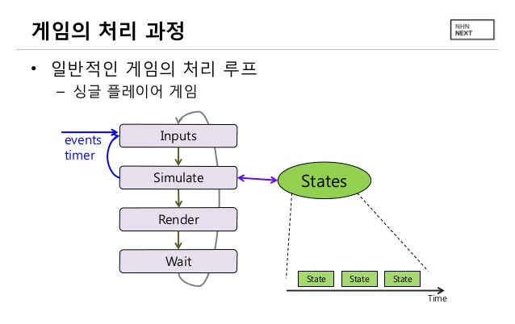

Slide 4
render

